Slide 1

Användaranvisning
Anpassa innehållet
Innehållet i denna presentation är utformat för att så långt det är möjligt fungera för samtliga aktuella förvaltningar i VGR och för privata vårdgivare. Du kan behöva anpassa innehållet efter de behov som finns på din förvaltning eller verksamhet. I anteckningsfältet finns fördjupad information som du kan se som en vägledning i vad du kan berätta till bildspelet.
Notes:
Användaranvisningar
Anpassa innehållet
Innehållet i denna presentation är utformat för att så långt det är möjligt fungera för samtliga aktuella förvaltningar i VGR och för privata vårdgivare. Du kan behöva anpassa innehållet efter de behov som finns på din förvaltning eller verksamhet.

Slide 2
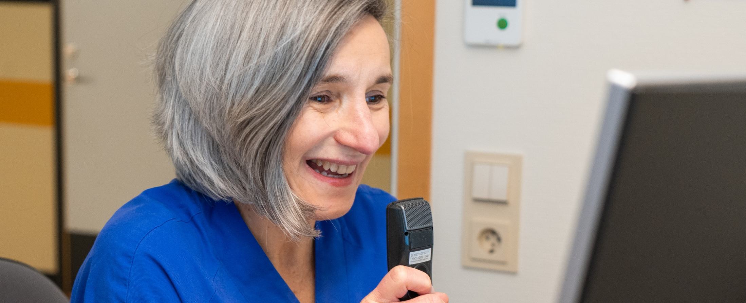
Taligenkänning (TIK) - tilläggsutbildning

Slide 3
Utbildningsinnehåll
Autotexter
Förankra talfokus (endast aktuellt vid taligenkänning i Obstetrix)
Programmera diktafonens knappar
Röstkommandon
Steg-för-steg-kommandon

Slide 4
Autotexter
En form av textmall som infogas med hjälp av ett röstkommando och används när du ofta skriver en text som alltid är densamma eller som bara ska anpassas på vissa ställen
Kan kombineras med fält ”[ ]” i texten. Med röstkommandon eller med knapparna på diktafonen hoppar du mellan dessa fält. Fältet markeras och du kan TIK:a in en annan text istället för det som är standard
Vid standardtexter som ofta återkommer kan du skapa en autotext. Exempelvis ”Rygg”
  Rygg:
    Lokalisation [ländrygg]
    Smärta i [liggande]
    Ischiassmärta [Ja]
    Känselbortfall [höger underben]
    Duration [Dagligen]
    Debut [ ]
    Svårigheter att kasta vatten [Nej]

Slide 5
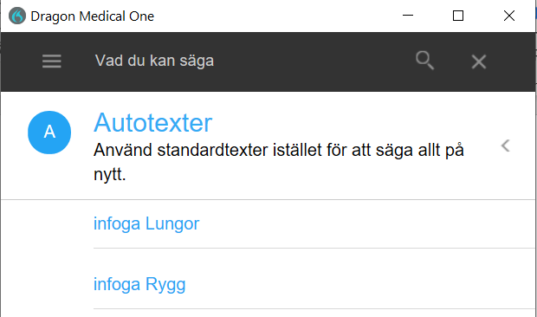
Autotexter – så navigerar du
Lägga till autotext
Säg ”Infoga <autotextens namn>”
Hoppa mellan klamrar
Säg ”Nästa fält” och ”Föregående fält”
För att få bort klamrarna – när du är nöjd med texten
Säg ”acceptera standard”
För att se listan på alla autotexter
Säg ”Vad du kan säga”

Slide 6

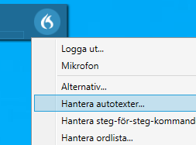
Autotexter – så skapar du en autotext
Via ”Hantera autotexter….” kan du lägga in din mall med standardtext
Klicka på symbolen i DragonBar och välj ”Hantera autotexter…”
Notes:
Det är möjligt att lägga in mallar med standardtexter på enhets-, verksamhets- och förvaltningsnivå. Beslut får tas lokalt hur autotexter ska hanteras.

Slide 7
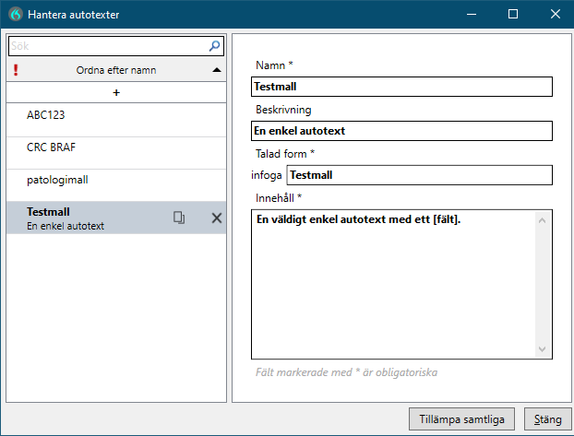

Autotexter – så skapar du en autotext (forts.)
Klicka på ”+”-tecknet för att lägga till en ny
Varje autotext har
  ett namn
  en beskrivning
  en talad form (vad vi säger för att utföra det)
  en text (Innehåll)
Använd […] för att skapa fält
Klicka på ”Tillämpa samtliga” för att spara ändringarna
Notes:
Autotexter som en användare skapar är personliga. Det krävs en administratör för att dela dessa med andra på grupp- eller förvaltningsnivå.

Slide 8
Förankra talfokus
Obstetrix
För att öppna och navigera genom andra program utan att ta bort talfokuset från målprogrammet genom att förankra talfokus
Öppna Dragon
Placera markören där du vill att texten ska skrivas
Tryck på Ctrl+Alt+A eller säg fäst diktering alternativt fäst talfokus för att fästa talfokuset till ditt målprogram. Ikonen ändras till
Öppna eventuella andra program som du behöver för analys eller referens
Klicka på och börja prata. Ikonen ändras till och texten skrivs in där du fäste ditt talfokus
Tryck på Ctrl+Alt+A eller säg släpp diktering alternativt släpp talfokus för att avsluta förankrat talfokus
Notes:
Gäller enbart Obstetrix: När du förankrat talfokuset till ditt målprogram, kan du öppna och navigera genom andra program utan att ta bort talfokuset från målprogrammet. Det innebär att igenkänningsresultaten kommer skrivas till det förankrade programmet, även om du klickar i ett annat program under pågående diktering. Du kan endast förankra talfokuset till program som Dragon Medical One helt stöder. Du kan när som helst ändra vilket program som talfokuset är förankrat vid. Fästning av talfokus till ett annat program släpper automatiskt talfokuset från programmet det tidigare var fäst vid.

Slide 9
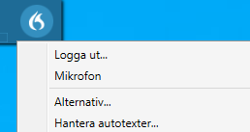
Fler användbara funktioner – programmera diktafonens knappar
För att programmera diktafonens knappar väljer du ”Alternativ…” ur menyn

Slide 10
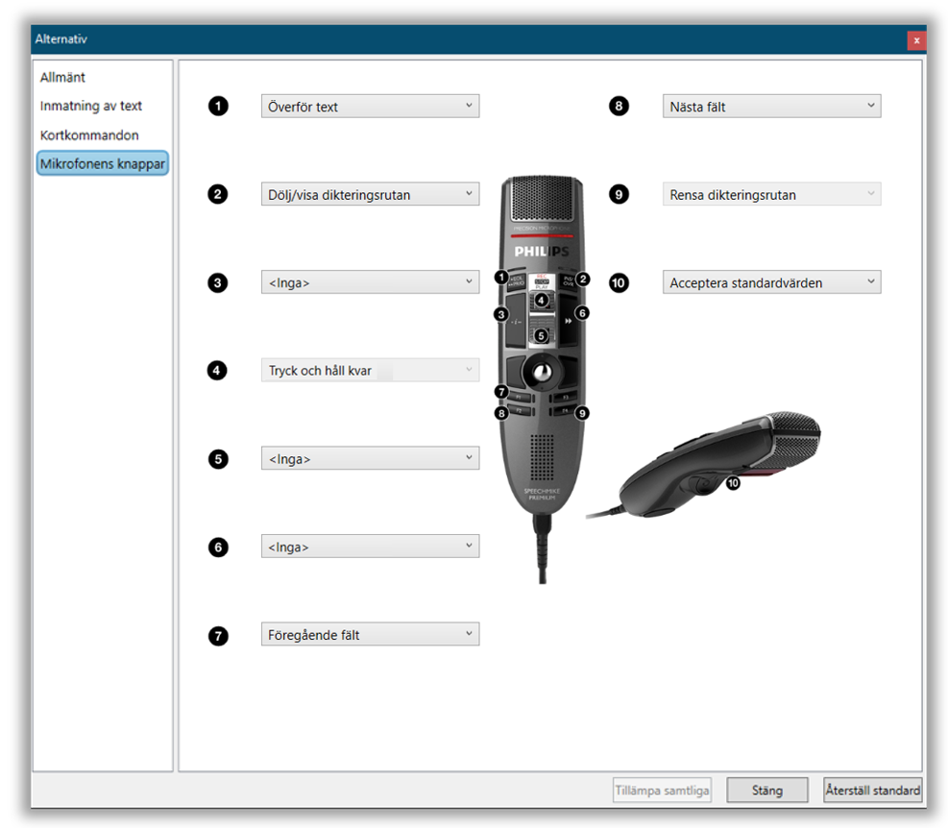
Fler användbara funktioner – programmera diktafonens knappar
Diktafonerna i VGR har programmerats med samma grundinställningar för Dragon.
Du som användare har möjlighet att anpassa knapparna på diktafonen. Anpassningarna är personliga och följer med din behörighet, oavsett vilken diktafon som används.
En rekommendation är att enbart programmera de knappar som inte har någon inställning, så att de regionala grundinställningarna finns kvar.

Slide 11
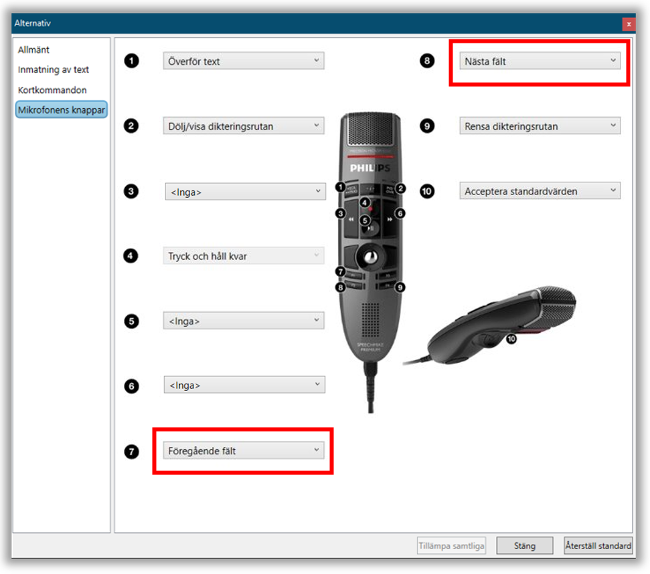
Fler användbara funktioner – programmera diktafonens knappar
Funktionerna ”Nästa fält” och ”Föregående fält” är till för att navigera i fälten som omnämndes i samband med autotexter – inte för att hoppa till nästa fält i journalsystemet.
Notes:
Viktigt att komma ihåg är att funktionerna ”nästa/föregående fält” är till för att navigera i fälten som omnämndes i samband med autotexter – inte för att hoppa till nästa fält i journalsystemet.

Slide 12
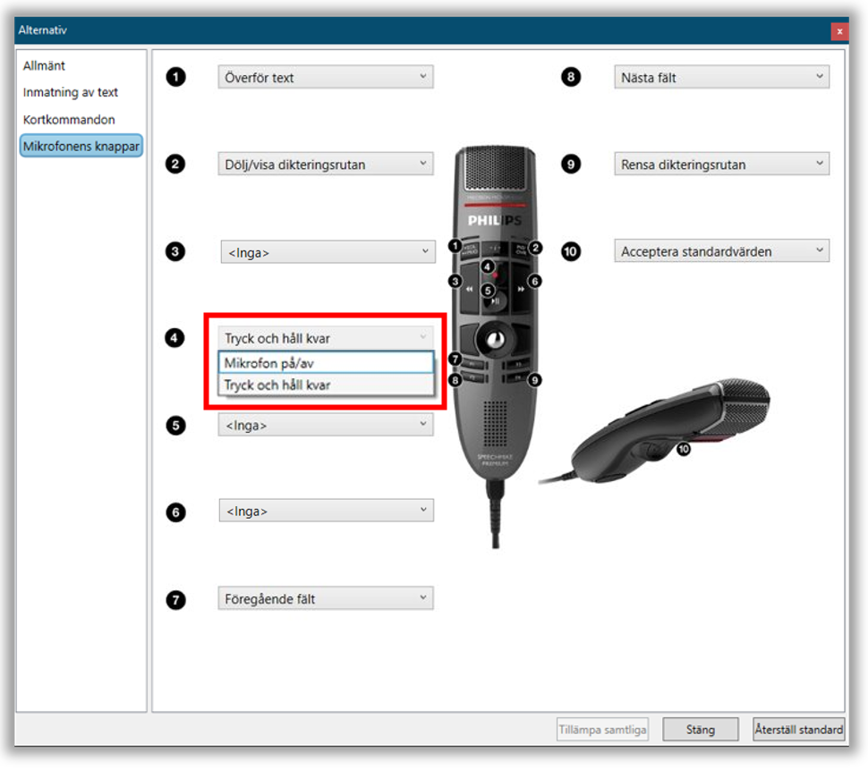
Fler användbara funktioner – programmera diktafonens knappar
SU
Inspelningsknappen (4) är programmerad med inställningen ”Tryck och håll kvar” för att minska mängden bakgrundsljud som annars tas upp.

Slide 13
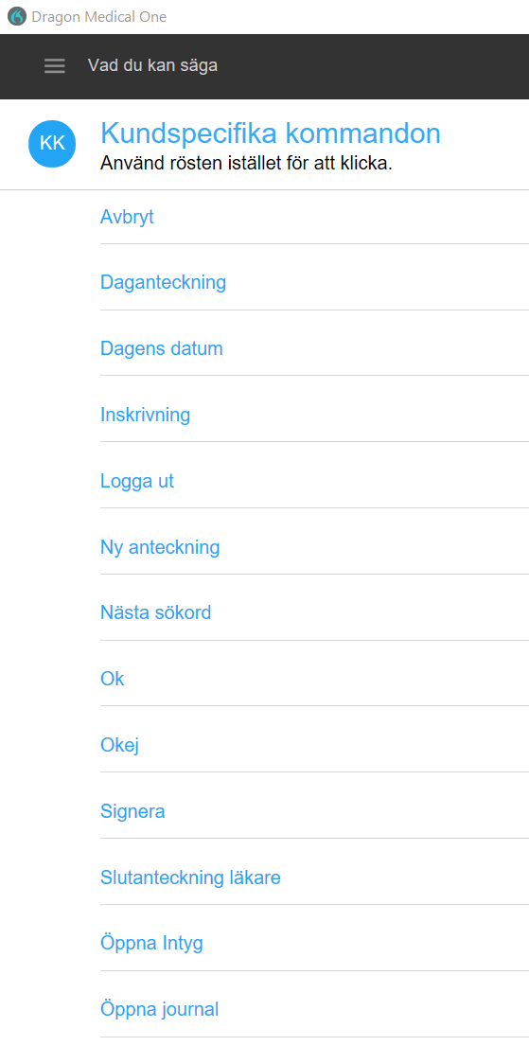
Använd rösten istället för att använda mus och tangentbord
Med steg för steg-kommandon kan du utföra åtgärder med hjälp av rösten.
Klicka på symbolen
  välj Vad du kan säga
  välj Kundspecifika kommandon (titta här innan du lägger till egna kommandon)
Lägga in andra kommandon
  alla kortkommandon i Melior hittar du i menyraden under Hjälp/Melior hjälp/Snabbval i Melior
  alla kortkommandon i AsynjaVisph hittar du under Hjälp

Slide 14
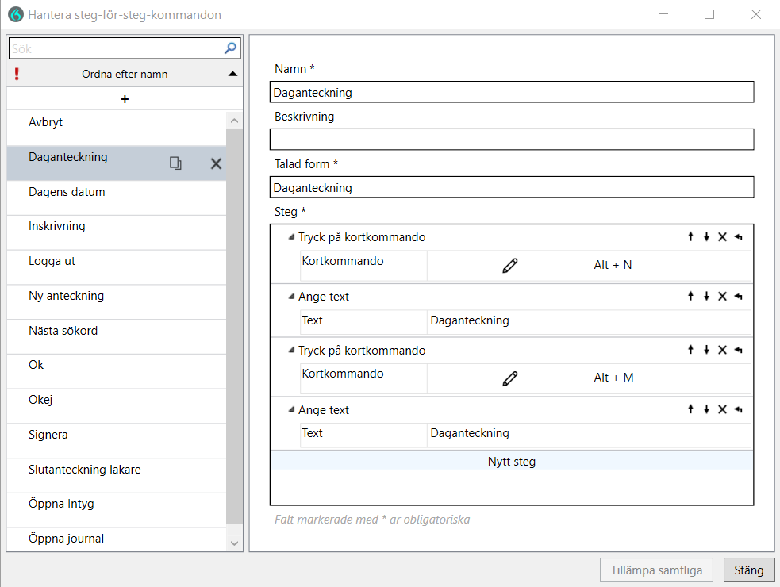
Steg för steg-kommandon
Steg för steg-kommandon verkställer en rad åtgärder via ett enda röstkommando
Varje kommando har
  Ett namn
  En beskrivning
  En talad form (vad vi säger för att utföra det)
  Ett eller flera steg. Varje steg väljs från en lista av möjliga steg

Slide 15
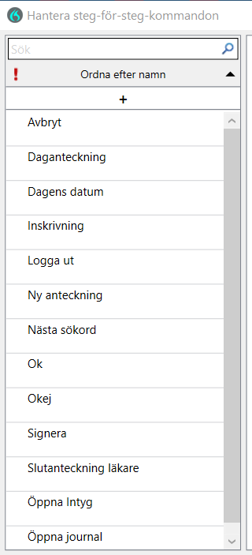

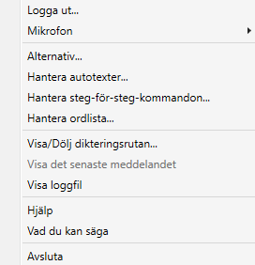
Tillgängliga steg för steg-kommandon
Klicka på flamman på Dragonbar för att visa dina personliga steg för steg-kommandon.

Slide 16
Exempel på röstkommandon Melior
Melior
SU
Talad text | Funktion | Förutsättningar
Öppna journal | Kortkommando Alt+J | Fokus på patientmapp
Ny anteckning | Öppnar dialogrutan för ny anteckning | Journal öppnad
Exempel på röstkommandon i Taligenkänning som baseras på kortkommandon i Melior. Kallas även steg-för-steg-kommandon.

Slide 17
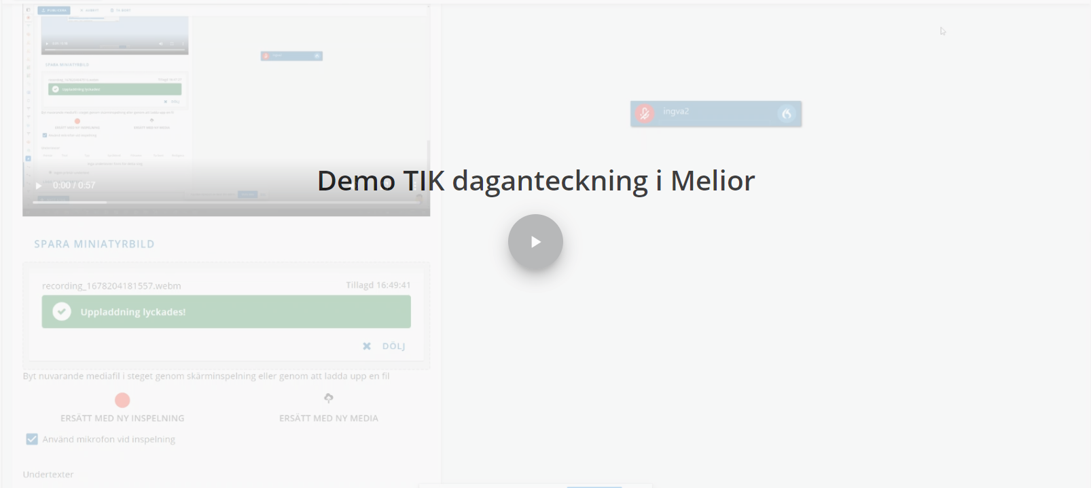
Demo TIK daganteckning Melior SU
Melior
Notes:
VGRplayer - demo TIK melior (vgregion.se)
Observera att i filmen används röstkommandon som har korrigerats efter att filmen spelades in, t ex ”Daganteckning” som har ändrats till ”Skapa Daganteckning”.

